Slide 1
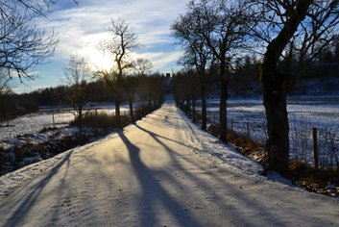
Ekonomi
Mogata-Husby Samfällighetsförening - Vatten

Slide 2
Resultat verksamhetsåret 2021/2022
Största kostnadsposterna underhåll (cirka)
38 tkr iordningställande av pumphus
15 tkr dricksvatten (sommaren -21)
8 tkr vattenprov
Notes:
Porto är resor och bankavgifter, kanske också livsmedelsavgift

Slide 3
Resultat verksamhetsåret 2020/2021
Kassan idag 12/6 är 65 tkr
El
Livsmedelsavgift

Slide 4
Budgetförslag verksamhetsåret 2022/2023
Varav ca.
Tankrengöring 10 tkr
Hydropress 20 tkr
Vattenprover 10 tkr

Slide 5
Budgetförslag verksamhetsåret 2021/2022

